Slide 1
www.innovativi.eu
CEDOLINI Stipendi
con il Sistema
Presentazione rivolta alla direzione ed al personale delle strutture che operano con il Sistema NPS. Le modalità operative indicate rappresentano l’iter standard operabile con il Sistema NPS: possono essere richieste operazioni e modalità operative specifiche in casi da analizzare.
Ver 1312

Slide 2
Il modulo CEDOLINI Stipendi
una semplice interfaccia tra busta paga e prima nota :
1. movimento contabile di prima nota (contabile ed extracontabile)
2. Scadenziario Risorse ( dipendenti e collaboratori )
3. Scadenziario Erario (dettagliato nei singoli tributi con gest. F24)
4. Indennità (credito per ogni sezione F24 - gruppo Tributi )
5. In analitica, le p.note sono collegate a pagamenti di risorse ed erario
… ma anche :
a. CONTRATTI dalla Pianificazione e dalla stampa unione
b. Sintesi : due Prime Note di Riepilogo Risorse.Mese
Analisi : per ogni risorsa di Progetti, Attività, CdC, Commesse a vari livelli
e. Causali contabili raggruppabili e assegnabili alle risorse
e. Tributi personalizzati alle risorse
f. ………... Parametri personalizzati in base alle esigenze dell’Utente
Presentazione rivolta alla direzione ed al personale delle strutture che operano con il Sistema NPS. Le modalità operative indicate rappresentano l’iter standard operabile con il Sistema NPS: possono essere richieste operazioni e modalità operative specifiche in casi da analizzare.

Slide 3
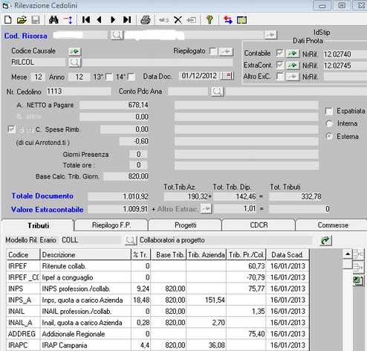
1. movimento contabile di Prima Nota (contabile ed extracontabile)
La scheda di rilevazione stipendi dipendenti e collaboratori consente di inserire i dati della Busta paga
per poi creare la Prima Nota contabile e/o Extracontabile.
inserimento sia del singolo dipendente sia della busta paga cumulativa.
I Tributi sono gestiti in base al modello Tributi, utilizzato per lo scadenziario erario.
Sarà generato il movimento contabile di prima nota,
lo scadenziario RISORSE (dipendenti e collaboratori)
lo scadenziario erario (singoli tributi con gest. F24)
Indennità (credito per ogni sezione F24 - gruppo Tributi )

Slide 4
1. Scadenziario Risorse dipendenti e collaboratori
Scadenziario Erario (dettagliato nei singoli tributi con gest. F24)
Indennità - credito per ogni sezione F24 - gruppo Tributi
In analitica, le p.note sono collegate a pagamenti di risorse ed erario
La causale contabile che utilizza il cedolino per creare la Prima nota , potrà gestire
sia lo scadenziario delle Risorse (dipendenti o collaboratori)
sia lo scadenziario erario per i singoli tributi
Nel caso di prima nota contabile cumulativa o raggruppata, sarà creato un rigo del netto a pagare per ogni risorsa
Lo scadenziario sarà cosi sempre gestito
Lo scadenziario erario sarà raggruppato per ogni Tributo.Ente
Le indennità sono gestite in modalità diverse dai tributi
Creata la/le prima nota, i dati di analitica collegate, come tutti i movimenti,
agganciano i pagamenti effettuati tramite lo scadenziario, sia di risorse sia di tributi

Slide 5
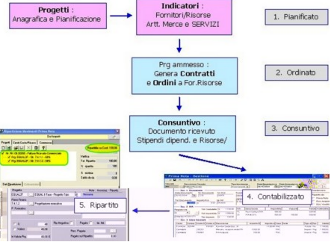
a. CONTRATTI e ciclo passivo dalla Pianificazione e dalla stampa unione
Premesso che la Pianificazione rileva il costo previsto in analitica
questo costo potrà essere rilevato a vari livelli di dettaglio, calcolato in base alle risorse impiegate ed ai connessi servizi (magazzino) ma anche utilizzando il Gantt attività …..
La pianificazione in dettaglio, ossia utilizzando gli INDICATORI, avvia il ciclo passivo con
Contratti, Ordini e infine il consuntivo con i cedolini stipendi
I CONTRATTI sono gestiti sia come quadro di sintesi
sia per la creazione del documento dalla stampa unione
A monte dei cedolini (consuntivo) , la pianificazione di massima
e poi quella analitica ad inizio progetto, con gli indicatori,
avvia il ciclo passivo con i cedolini ed infine, con la prima nota collegata all’analitica

Slide 6
Sintesi : Prima Nota contabile con Riepilogo Risorse.Mese
Analisi : per ogni risorsa Progetti, Attività, CdC, Commesse a vari livelli
La prima nota potrà essere sia di dettaglio per ogni risorsa.mese sia consolidata per tutte le risorse
Ma potrà essere gestita in modalità «ibrida» : con i dettagli una p.nota extracontabile (singole risorsa.mese)
e una p.nota contabile di riepilogo sia di risorse sia di tributi
Questo a vari livelli di ragruppamento in base alle causali contabili assegnate alle risorse
Esempio : Gruppo dipendenti e gruppo collaboratori, in questo caso si avranno due p.note di riepilogo
Altre esigenze potranno essere personalizzate
Vantaggi : non appesantire il libro giornale e gestire il dettaglio delle buste paga Risorse con progetti e/o Centri di Costo/R,

Slide 7
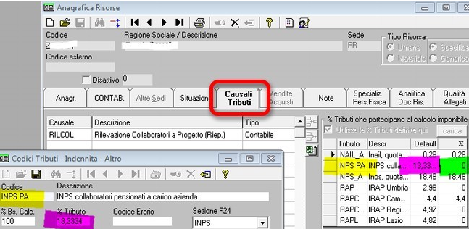
Causali contabili raggruppabili e assegnabili alle risorse
Tributi personalizzati alle risorse
Le anagrafiche risorse potranno contenere una o più causali contabile che i cedolini utilizzeranno per creare la prima nota
Le causali possono gestire prime note contabili (commerciali e istituzionali) o extracontabili
Sempre le causali, contengono il Modello Tributi ossia l’insieme di uno o più tributi
Tuttavia le singole anagrafiche delle risorse, come eccezione, potranno avere tributi e % di calcolo diverse
Il consolidamento dei cedolini per la creazione delle prime note contabili, avviene in base alle varie causali gestite
Si potrà cosi effettuare una parametrizzazione molto spinta
per gestire varie esigenze, anche complesse,
sia in contabilità sia in analitica

Slide 8
Grazie per l’attenzione

